Slide 1

BO Clientes
IMPLEMENTAÇÃO POR BO · 2 DE 5
Cadastro de clientes e endereços: validações, ViaCEP, endereço principal, foto, permissões, importação e testes.
BO 2 de 5
Notes:
Abertura do BO Clientes.

Slide 2





Os cinco objetos de negócio do projeto
IMPLEMENTAÇÃO POR BO
BO 1
BO 2
BO 3
BO 4
BO 5
Comum
Clientes
Estoque
Pedidos
Reembolsos
Tipos, CodeLists, mensagens e utilitários
Clientes, endereços e ViaCEP
Itens, SKU e saldo
Pedido, itens, pagamento e histórico
Solicitação e decisão
CAMADAS PERCORRIDAS
Modelo CDS
›
Serviço OData
›
Handlers e regras
›
UI Fiori
›
Importação
›
Testes
Neste BO Clientes e Enderecos, do modelo à app Gestão de Clientes: rascunho com endereços, CEP pelo ViaCEP, CPF validado, foto e perfil somente leitura.
Notes:
O BO Clientes é o mais rico em validações de entrada.

Slide 3
Os objetos do BO Clientes
VISÃO GERAL
Camada | Objetos | Arquivo
Modelo | Clientes, Enderecos, Generos | db/schema.cds · db/common.cds
Validações | @mandatory, @assert.format e @assert | srv/validacoes.cds
Serviço | ClientesService: Clientes, Enderecos, Generos, CepsCadastrados, Permissoes | srv/clientes-service.cds
Handlers | Rascunho, Save, exclusão, endereços, actions | srv/clientes-service.js
Regras | Endereço por CEP, ViaCEP, permissões, importação | srv/lib/enderecos · viacep · importacao-clientes
UI | Gestão de Clientes (List Report e 2 Object Pages) | app/gestao-clientes/
Dados | 100 clientes, 100 endereços, 5 gêneros | db/data/*.csv · docs/modelos-importacao
Testes | 13 testes de serviço + importação | test/clientes.test · importacao.test
Notes:
Onde cada parte do BO está implementada, camada por camada.

Slide 4




Validações declarativas do cliente e do endereço
MODELO E SERVIÇO
annotate db.Clientes with {
cpf @mandatory;
nome @mandatory;
email @mandatory @assert.format: {
$value :
'^[a-z0-9._%+-]+@[a-z0-9-]+(\.[a-z0-9-]+)*\.[a-z]{2,}$',
message: 'EMAIL_INVALIDO' };
telefone @mandatory @assert: (case
when length(telefone) < 10 or length(telefone) > 11
then 'TELEFONE_INVALIDO' end);
dataNascimento @mandatory @assert: (case
when dataNascimento > $now then 'DATA_NASCIMENTO_FUTURA' end);
genero @assert.target;
};
annotate db.Enderecos with {
cep @mandatory;
numero @mandatory
@mandatory.message: 'ENDERECO_NUMERO_OBRIGATORIO';
};
Formato no CDS
E-mail, telefone e data validados pelo CAP.
Algoritmo no handler
Dígitos do CPF e duplicidade ficam no Save.
@assert.target
O gênero precisa existir na CodeList.
Mensagens próprias
Chaves do _i18n, mostradas no campo.
Notes:
Regras de formato ficam no CDS e valem no rascunho e no Save, sem código.

Slide 5



ClientesService: o que o BO expõe
MODELO E SERVIÇO
@path: 'clientes'
@requires: 'authenticated-user'
service ClientesService {
@odata.draft.enabled
@restrict: [{ grant: 'READ', to: 'Comum' },
{ grant: '*', to: 'Admin' }]
entity Clientes as projection on db.Clientes {
*,
enderecoPrincipal.cidade as cidadePrincipal,
enderecoPrincipal.uf as ufPrincipal
} excluding { pedidos };
@restrict: [ ... ] @cds.redirection.target
entity Enderecos as projection on db.Enderecos
actions {
action definirEnderecoPrincipal() returns Enderecos; };
@readonly entity Generos as projection on db.Generos;
@readonly entity CepsCadastrados as select from db.Enderecos ...;
@odata.singleton @readonly @cds.persistence.skip
entity Permissoes : AspectoPermissoes {}
@requires: 'Admin'
action importarPlanilha(arquivo : LargeBinary not null, ...);
}
Cidade e UF na lista
Lidas do endereço principal pela associação filtrada.
excluding pedidos
A app de clientes não navega para pedidos.
@cds.redirection.target
Enderecos é o alvo padrão das associações no serviço.
Notes:
Clientes com rascunho e endereços como composição; Comum só lê, Admin altera e importa.

Slide 6
Mapa dos handlers do ClientesService
HANDLERS
Evento | Alvo | O que faz
before NEW · CREATE | Clientes(.drafts) | valoresIniciais: ativo e score sorteado (0 a 100)
before PATCH | Clientes.drafts | Normaliza CPF, telefone e e-mail; descarta scoreCliente
before PATCH · UPDATE | Clientes.drafts | validarFoto: lê o upload e confere a imagem
before CREATE · UPDATE | Clientes | Normaliza, foto, CPF (DV e único) e endereços
before DELETE | Clientes | Bloqueia cliente com pedido (gravado ou rascunho)
before NEW | Enderecos.drafts | Primeiro endereço do cliente vira principal
before PATCH | Enderecos.drafts | Descarta campos do ViaCEP; preenche pelo CEP
on definirEnderecoPrincipal | Enderecos(.drafts) | Marca um principal e desmarca os demais
on READ · importarPlanilha | Permissoes · serviço | somenteLeitura · importarClientes
Notes:
Cada evento do rascunho e do Save tem um papel claro. Os mesmos handlers rodam na importação.

Slide 7



Valores iniciais e normalização
HANDLERS
const valoresIniciais = req => {
req.data.clienteAtivo ??= true
req.data.scoreCliente ??= randomInt(0, 101)
}
this.before('NEW', Clientes.drafts, valoresIniciais)
this.before('CREATE', Clientes, valoresIniciais)
const normalizar = req => {
const d = req.data
if (typeof d.cpf === 'string') d.cpf = somenteDigitos(d.cpf)
if (typeof d.telefone === 'string')
d.telefone = somenteDigitos(d.telefone)
if (typeof d.email === 'string')
d.email = d.email.trim().toLowerCase()
}
this.before('PATCH', Clientes.drafts, normalizar)
// Score é sorteado pelo backend: nunca vem da UI
this.before('PATCH', Clientes.drafts,
req => { delete req.data.scoreCliente })
this.before(['CREATE', 'UPDATE'], Clientes, normalizar)
randomInt(0, 101)
node:crypto: inteiro de 0 a 100.
Antes do @assert
Máscaras digitadas não quebram a validação.
Score protegido
PATCH com scoreCliente é ignorado.
Notes:
O score nasce no backend e nunca vem da tela; CPF e telefone ficam só com dígitos antes das validações.

Slide 8



Save do cliente e exclusão controlada
HANDLERS
this.before(['CREATE', 'UPDATE'], Clientes, async req => {
const { cpf } = req.data
if (cpf !== undefined && cpf !== null) {
if (!validarCpf(cpf)) erro(req, 400, 'CLIENTE_CPF_INVALIDO', {}, 'cpf')
else {
const outro = await SELECT.one.from(db.Clientes).columns('ID')
.where({ cpf, ID: { '!=': chave(req) ?? '' } })
if (outro) erro(req, 409, 'CLIENTE_CPF_DUPLICADO', {}, 'cpf')
}
}
await validarEnderecosDoCliente(req, req.data.enderecos)
})
Duas camadas de unicidade
Mensagem amigável no handler e UNIQUE no banco.
Endereços no mesmo Save
O payload profundo traz os endereços do rascunho.
Rascunho também conta
Lê PedidosService.Pedidos.drafts pelo modelo.
this.before('DELETE', Clientes, async req => {
const temPedido = (pedido gravado) || (pedido em rascunho)
if (temPedido) erro(req, 409, 'CLIENTE_COM_PEDIDO')
})
Notes:
No Save, CPF válido e único e endereços consistentes. Na exclusão, nenhum pedido pode apontar para o cliente.

Slide 9


Endereço principal e campos protegidos
ENDEREÇOS E VIACEP
this.before('NEW', Enderecos.drafts, async req => {
const principal = await SELECT.one.from(Enderecos.drafts)
.columns('ID').where({ cliente_ID: req.data.cliente_ID,
principal: true })
req.data.principal = !principal
})
this.before('PATCH', Enderecos.drafts, async req => {
for (const campo of ['principal', 'cidade', 'uf', 'estado',
'cepGeral', 'cepStatus'])
delete req.data[campo]
if ('cep' in req.data) await preencherEnderecoPorCep(req, req.data)
})
const definirPrincipal = async req => {
const alvo = ehRascunho(req) ? Enderecos.drafts : db.Enderecos
const ID = chave(req)
const { cliente_ID } = await SELECT.one.from(alvo, ID)
await UPDATE(alvo).with({ principal: false })
.where({ cliente_ID, ID: { '!=': ID } })
await UPDATE(alvo).with({ principal: true }).where({ ID })
}
Um principal só
A action desmarca os outros endereços do cliente.
Rascunho e ativo
Registrada para Enderecos e Enderecos.drafts.
Lista de campos protegidos
Cidade, UF, estado e status só pelo ViaCEP.
Notes:
O primeiro endereço vira principal; depois, só a action troca o principal. Campos do ViaCEP não aceitam valor da tela.

Slide 10





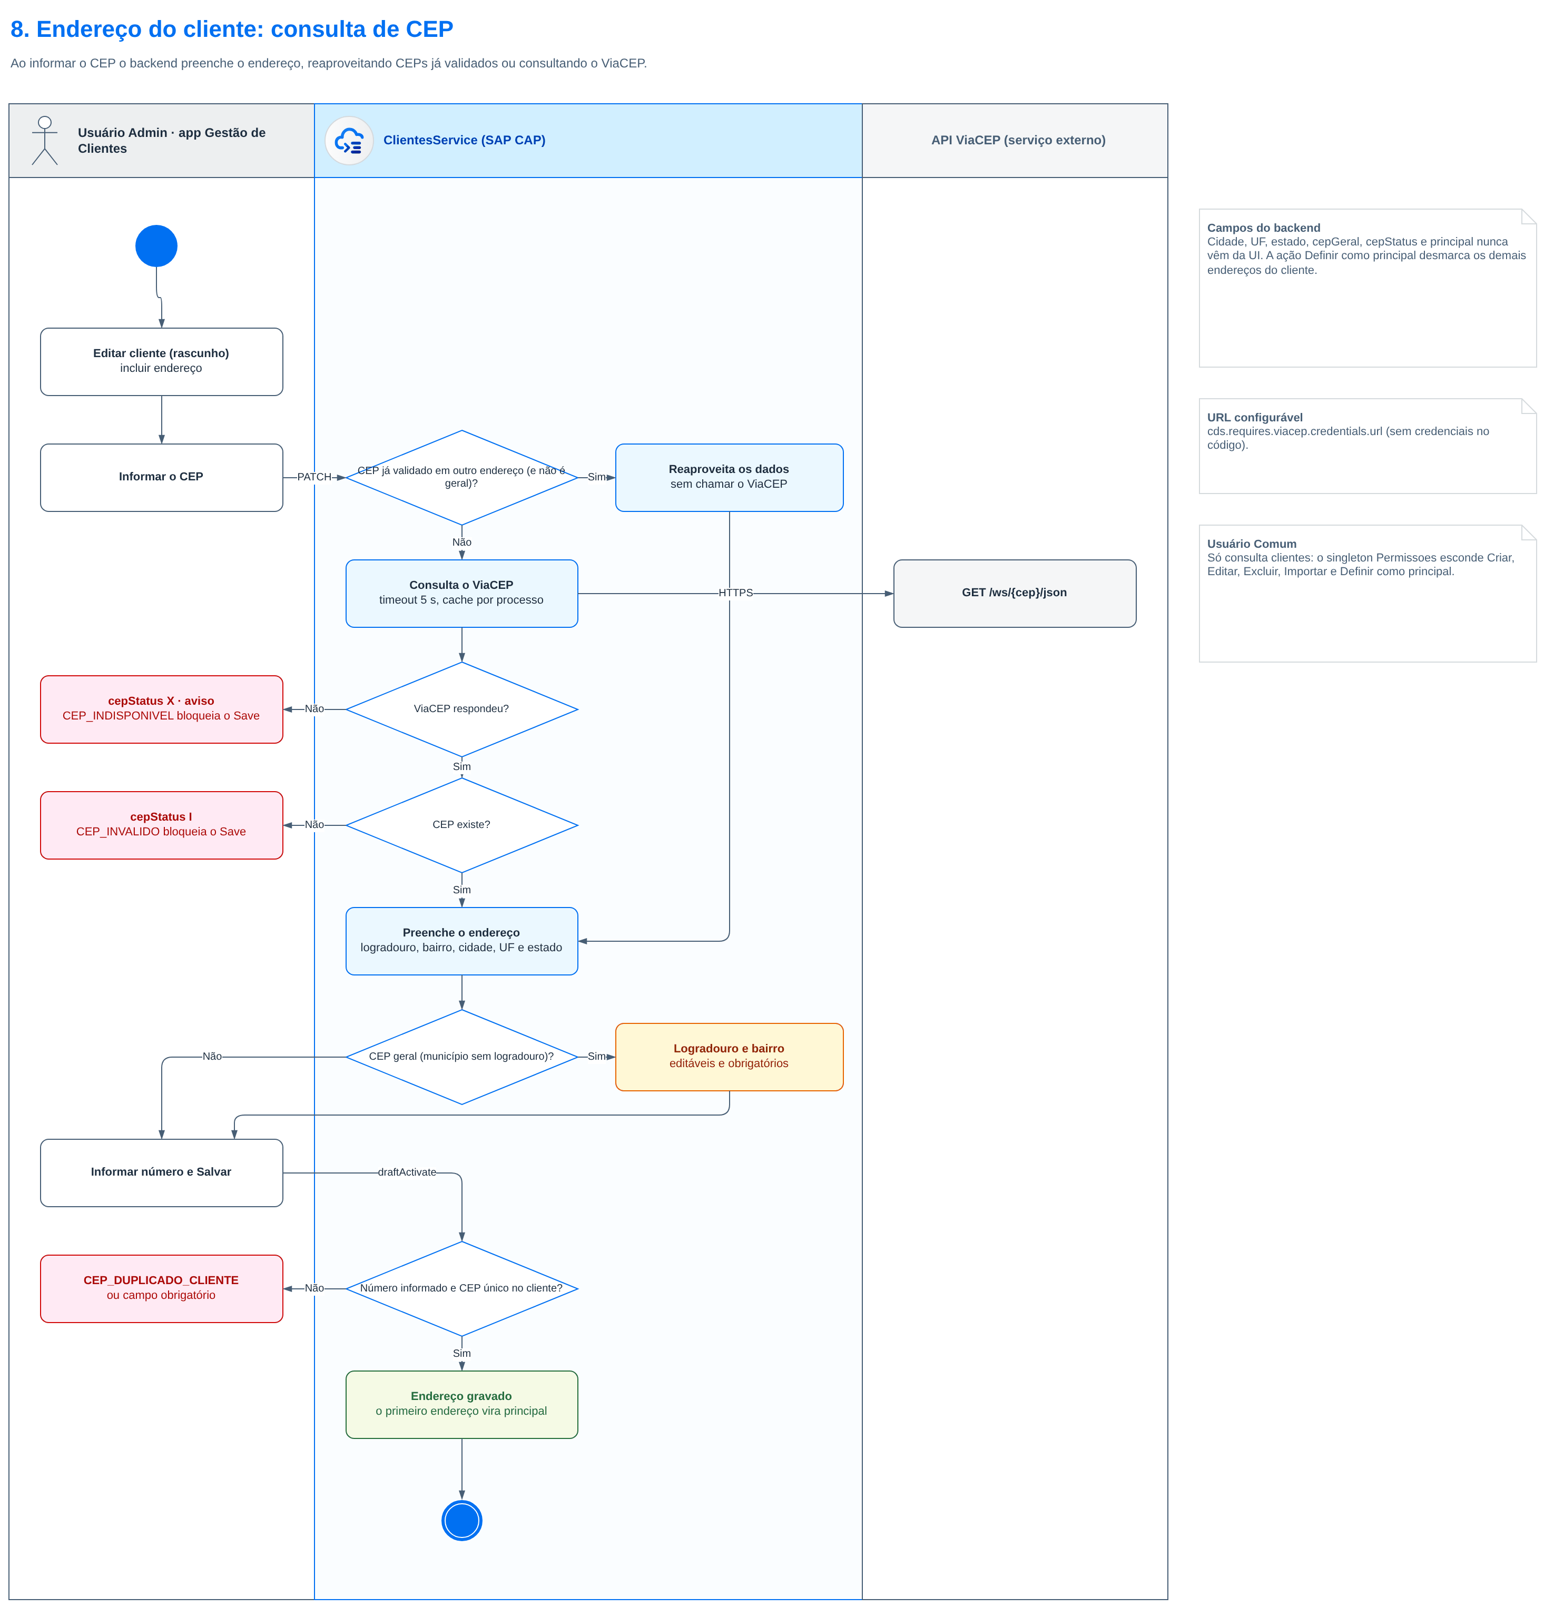
preencherEnderecoPorCep: de onde vêm os dados
ENDEREÇOS E VIACEP
1
2
3
4
5
8 dígitos?
›
Já cadastrado?
›
consultarCep
›
Indisponível
›
Válido
Senão, cepStatus I (inválido).
CEP validado e não geral: copia os dados.
Chama o ViaCEP com cache e timeout.
cepStatus X e aviso CEP_INDISPONIVEL.
Preenche e marca V (e cepGeral).
const dados = { logradouro: null, bairro: null, cidade: null, uf: null,
estado: null, cepGeral: false, cepStatus: null }
const cadastrado = await SELECT.one.from(Enderecos)
.columns('logradouro', 'bairro', 'cidade', 'uf', 'estado')
.where({ cep, cepStatus: 'V', cepGeral: false })
if (cadastrado) Object.assign(dados, cadastrado, { cepStatus: 'V' })
else { const r = await consultarCep(cep) ... }
Notes:
srv/lib/enderecos.js tenta primeiro um CEP já validado no cadastro; só CEPs novos consultam o ViaCEP.

Slide 11
srv/lib/viacep.js: interpretando a resposta
ENDEREÇOS E VIACEP
Resposta do ViaCEP | Resultado | cepStatus | Cache
HTTP 200 com logradouro | Endereço válido | V | Sim
HTTP 200 sem logradouro | CEP geral de município (cepGeral = true) | V | Sim
HTTP 400 · 404 · { "erro": true } | CEP inexistente | I | Sim
Falha de rede · timeout (5 s) | Serviço indisponível | X | Não
Outro status HTTP · JSON inválido | Serviço indisponível | X | Não
Por ambiente cds_requires_viacep_credentials_url troca a URL; os testes apontam para o ViaCEP falso.
// package.json
"viacep": { "kind": "rest",
"credentials": { "url": "https://viacep.com.br/ws" },
"timeout": 5000 }
Notes:
GET <url>/<cep>/json/ com AbortSignal.timeout. Só respostas definitivas entram no cache de 100 CEPs.

Slide 12
validarEnderecosDoCliente: regras do Save
ENDEREÇOS E VIACEP
Condição | Mensagem | HTTP
CEP sem 8 dígitos | CEP_INVALIDO | 400
ViaCEP indisponível (cepStatus X) | CEP_INDISPONIVEL | 503
CEP não validado ou sem cidade/UF | CEP_INVALIDO | 400
CEP geral sem logradouro ou bairro | CAMPO_OBRIGATORIO (Logradouro / Bairro) | 400
Mesmo CEP duas vezes no cliente | CEP_DUPLICADO_CLIENTE | 409
Nenhum endereço marcado como principal | o primeiro vira principal | —
Mais de um principal | só o primeiro continua principal | —
Target do erro enderecos(ID=...,IsActiveEntity=false)/cep: o Fiori destaca o CEP do endereço certo na tabela.
Notes:
Valida cada endereço do payload do cliente e garante exatamente um principal.

Slide 13



Foto do cliente: upload validado
HANDLERS
const validarFoto = async req => {
if (!('fotoCliente' in req.data) || req.data.fotoCliente == null) return
const conteudo = await lerConteudo(req.data.fotoCliente)
req.data.fotoCliente = conteudo
const mime = req.data.fotoClienteMimeType
?? req.headers?.['content-type']
if (!validarImagem(conteudo, mime, req.data.fotoClienteNome))
rejeitar(req, 400, 'FOTO_FORMATO_INVALIDO', {}, 'fotoCliente')
}
this.before(['PATCH', 'UPDATE'], Clientes.drafts, validarFoto)
this.before(['CREATE', 'UPDATE'], Clientes, validarFoto)
@Core.MediaType
O Fiori envia a foto por PUT no rascunho.
Três conferências
MIME, extensão e assinatura binária.
@Core.AcceptableMediaTypes: ['image/jpeg', 'image/png',
'image/webp']
Lição da v1.9
Stream lido uma vez: a foto não grava vazia.
Notes:
A foto é uma propriedade de mídia. O handler lê o stream uma vez, confere o formato e rejeita na hora o que não for imagem.

Slide 14
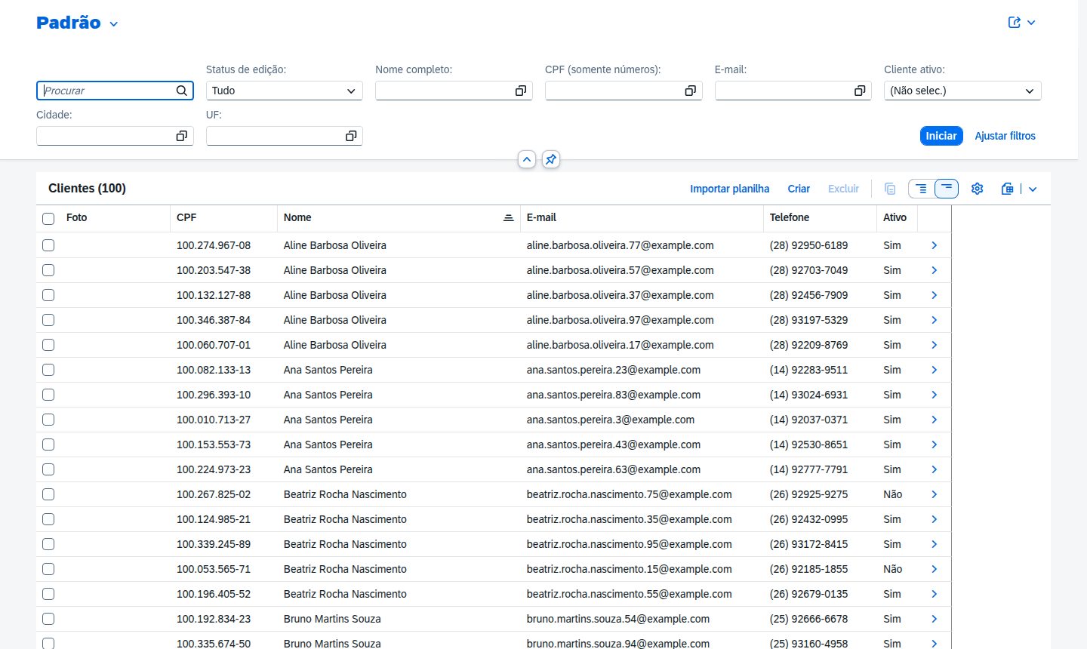




List Report de clientes
UI GESTÃO DE CLIENTES
SelectionFields
Nome, CPF, e-mail, ativo, cidade e UF.
LineItem
Foto, CPF formatado, nome, e-mail, telefone, ativo, cidade, UF.
PresentationVariant
Ordenado por nome.
SemanticKey: cpf
Chave usada na navegação vinda de outras apps.
Notes:
Filtros, colunas e ordenação vêm de app/gestao-clientes/annotations.cds.

Slide 15

Object Page do cliente
UI GESTÃO DE CLIENTES
UI.HeaderInfo: { TypeName: 'Cliente',
Title: { Value: nome },
Description: { Value: cpfFormatado },
ImageUrl: fotoCliente },
// Score de 0 a 100: vermelho até 40, amarelo até 70, verde
UI.DataPoint #Score: {
Value: scoreCliente, Title: 'Score do cliente',
TargetValue: 100, Visualization: #Progress,
Criticality: scoreCriticality },
UI.Facets: [
{ Label: 'Dados do cliente',
Target: '@UI.FieldGroup#Dados' },
{ Label: 'Endereços',
Target: 'enderecos/@UI.LineItem' },
{ Label: 'Dados administrativos',
Target: '@UI.FieldGroup#Admin' } ]
Cor do score (scoreCriticality)
Até 40
41 a 69
70 ou mais
Valores calculados na leitura, no modelo (etapa 1).
Endereços na mesma página
Tabela da composição, editada no rascunho do cliente.
Dados administrativos
createdAt/By e modifiedAt/By do aspect managed.
Notes:
Cabeçalho com foto e score em barra de progresso; três seções.

Slide 16


Object Page do endereço: CEP inteligente
UI GESTÃO DE CLIENTES
Common.SideEffects #Cep: {
SourceProperties: [cep],
TargetProperties: ['logradouro', 'bairro', 'cidade',
'uf', 'estado', 'cepGeral', 'cepStatus',
'controleCampoCep', 'cepFormatado', 'enderecoCompleto']
}
logradouro @Common.FieldControl: controleCampoCep;
bairro @Common.FieldControl: controleCampoCep;
cep @Common.ValueList: {
Label: 'CEPs já cadastrados',
CollectionPath: 'CepsCadastrados',
Parameters: [ InOut cep, DisplayOnly logradouro,
bairro, cidade, uf ] };
definirEnderecoPrincipal @(
Core.OperationAvailable: ($self.principal = false),
Common.SideEffects: { TargetEntities: [in.cliente.enderecos] });
Side effect #Cep
Após o PATCH do CEP, a tela relê os 10 campos.
FieldControl 7 ou 1
CEP geral: obrigatório e editável; demais: leitura.
Value help
Escolher um CEP conhecido evita o ViaCEP.
Ação só se não principal
OperationAvailable desabilita no principal.
Notes:
Value help de CEPs conhecidos, side effect que recarrega o endereço e campos liberados só para CEP geral.

Slide 17



Perfil Comum: tudo somente leitura
UI GESTÃO DE CLIENTES
Recurso da UI | Admin | Comum
Criar, Editar, Excluir cliente | Visível | Escondido
Criar e excluir endereço | Visível | Escondido
Definir como principal (tabela) | Visível | Escondido (UI.Hidden)
Definir como principal (cabeçalho) | Visível | Escondido (manifest)
Importar planilha | Visível | Escondido
UI.*Hidden por $edmJson
Caminho absoluto para Permissoes/somenteLeitura.
Cabeçalho pelo manifest
Lá o UI.Hidden com caminho não é avaliado.
Backend decide
@restrict barra a escrita mesmo sem a UI.
Testado "a UI só oferece alteração ao Admin: Permissoes.somenteLeitura por usuário".
Notes:
A mesma app serve aos dois perfis. O singleton Permissoes esconde o que o perfil Comum não pode fazer.

Slide 18

Importação de clientes por planilha
IMPORTAÇÃO E TESTES
Coluna | Validação
CPF * | DV válido; não cadastrado nem repetido
Nome * | Até 255 caracteres
E-mail * | Formato válido; até 100
Telefone * | 10 ou 11 dígitos
Gênero | Código ou texto da CodeList
Data de nascimento * | AAAA-MM-DD ou DD/MM/AAAA; não futura
CEP * · Número * · Complemento | 8 dígitos (zeros repostos); até 20 · 100
// criação pelo serviço
await srv.run(INSERT.into(Clientes)
.entries({ ...dados,
enderecos: [{ cep, numero,
complemento }] }))
ViaCEP na importação
CEP inexistente cancela a importação inteira.
Só Admin
@requires: 'Admin' na action.
Notes:
Uma linha = um cliente com o endereço principal. Valida tudo antes de gravar e cria pelo próprio serviço.

Slide 19
clientes.test: 13 testes do BO
IMPORTAÇÃO E TESTES
cria cliente com endereço preenchido pelo ViaCEP, ativo e com score
CEP já cadastrado é reaproveitado sem chamar o ViaCEP
CPF inválido ou duplicado bloqueia o Save
e-mail, telefone e data de nascimento são validados
CEP inexistente ou ViaCEP indisponível bloqueiam o Save
CEP geral exige logradouro e bairro informados pelo usuário
número do endereço é obrigatório e o CEP é único por cliente
definir endereço principal desmarca os demais (rascunho e ativo)
usuário comum consulta, mas não cria, edita nem exclui clientes
a UI só oferece alteração ao Admin: Permissoes.somenteLeitura
cliente com pedido não pode ser excluído; sem pedido pode
foto aceita apenas JPEG, PNG ou WEBP com assinatura válida
foto enviada no rascunho é gravada e exibida depois do Save
Notes:
Os títulos dos testes descrevem o comportamento esperado do BO.

Slide 20


O que vimos no BO Clientes
RESUMO DO BO
Clientes e Enderecos com validações declarativas
Handlers de rascunho, Save, foto e exclusão
Endereço por CEP: cadastro primeiro, ViaCEP depois
Um endereço principal, CEP único por cliente
List Report, Object Pages, side effect #Cep e permissões
Importação tudo ou nada e 13 testes de serviço
Próximo BO · Estoque: SKU, colunas geradas, inativação, exclusão e importação.
Notes:
Fechamento do BO Clientes.

